Slide 1
Презентацию подготовила Копалкина Вероника Романовна
студентка 4 курса ВШЭиБ группа 15.06Д-Э02/20б

Slide 2
Содержание
Введение
Глава 1. Методология разработки стартап-проекта
1.1 Анализ рынка Казахстана
1.2 Актуальность проблемы, на решение которой направлен стартап-проект
1.3 Описание и обоснование методологии разработки стартап-проекта
Глава 2. Бизнес-модель стартап-проекта
2.1 Описание продукта
2.2 Общая характеристика стартап-проекта и сферы деятельности
2.3 Направленность, эффективность и конкурентоспособность стартап-проекта
2.4 Маркетинговый анализ, стратегия и сбыт продукта
Глава 3. Бизнес-план стартап-проекта
3.1 Производственный план
3.2 Организационный план
3.3 Финансовый план
3.4 Риски и гарантии
Заключение

Slide 3
Введение
Цель исследования – изучить особенности создания стартап-проекта «ЭкоУтилиз» и возможности его выхода на рынок Казахстана.
Предмет исследования – выход стартап-проекта «ЭкоУтилиз» по утилизации пластика на рынок Казахстана.
Объект исследования – стартап-проект «ЭкоУтилиз» по утилизации пластика.
Задачи:
1)исследование методологии разработки стартап-проекта;
2)составление бизнес-модели стартап-проекта;
3)составление и обобщение бизнес-плана стартап-проекта.
Копалкина В.Р.

Slide 4
1.1 Анализ рынка Казахстана
Сбор пластиковых отходов в Казахстане:
-18536 тонн в 2022 году;
-9875 тонн в 2023 году.
Цены за пластик для юридических лиц (за кг.):
-прессованный до 180 тенге;
-непрессованный до 80 тенге.
Цены за пластик для физических лиц (за кг.):
-от 15 до 40 тенге.
Проект «Скажи «ДА!» переработке пластика» с 2019 года, охват – 5 млн. участников.
Объем собранного пластика в Казахстане
Главный лидер и конкурент на рынке утилизаторов по переработке пластика - «BottleBank»

Slide 5
1.2 Актуальность проблемы, на решение которой направлен стартап-проект
Большая доля экспорт пластика в другие страны;
Нехватка сырья для вторичной переработки;
Низкая загруженность предприятий по переработке вторичного сырья (30%);
Недостаток количества перерабатывающих предприятий;
Затруднения в транспортировке пластика;
Слабая осведомленность граждан о проблеме (трудности в организации раздельного сбора отходов);
Отсутствует четкое регулирование утилизации пластика в Казахстане.
Переработка пластика для вторичного производства в Казахстане (тонны)

Slide 6
1.3 Описание и обоснование методологии разработки стартап-проекта
Основные стадии разработки стартап-проекта «ЭкоУтилиз»:
1)планирование;
2)анализ;
3)дизайн-проектирование;
4)разработка;
5)тестирование;
6)внедрение и поддержка системы.
Каскадная модель разработки стартап-проекта

Slide 7
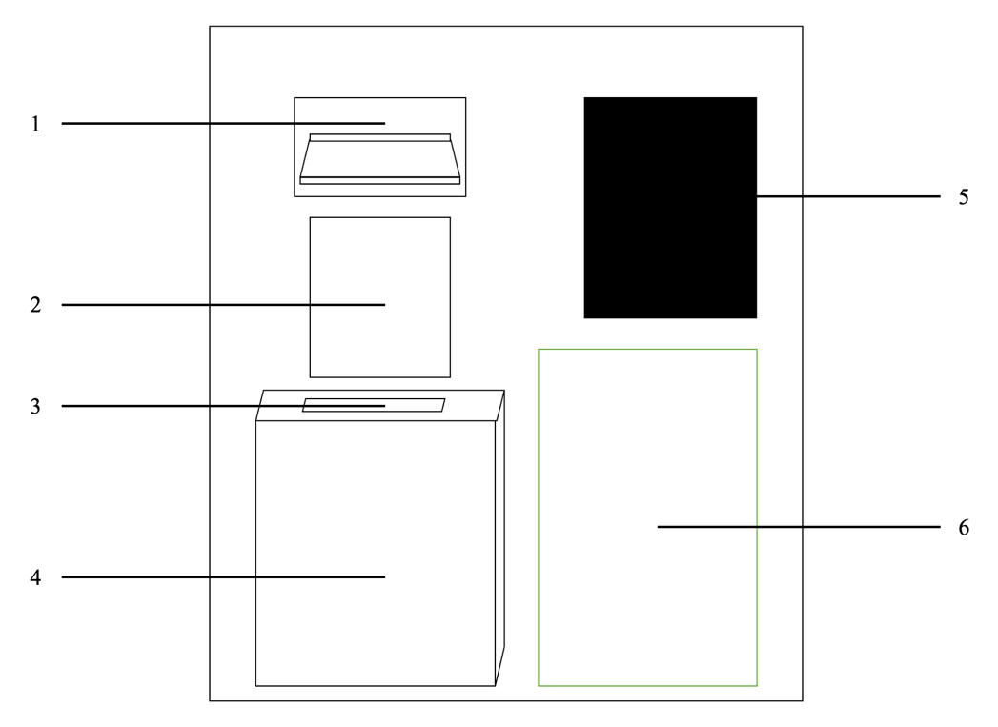
2.1 Описание продукта
Составляющие механизма аппарата «ЭкоУтилиз»:
1 – отсек приема пластика со встроенными весами;
2 – труба автоматической подачи пластика в шредер;
3 – отсек для поступления пластика на переработку;
4 – шредер с роторными ножами;
5 – поверхностно-емкостный экран MicroTouch;
6 – постер с информацией о переработке и о компании.
Схема механизма работы аппаратов «ЭкоУтилиз»

Slide 8
2.2 Общая характеристика стартап-проекта и сферы деятельности
Сфера деятельности, в которой будет функционировать стартап-проект «ЭкоУтилиз» - экологическая переработка пластика с использованием новых технологий;
Потенциальный поставщик шредеров – ООО «Заново»;
Потенциальный партнер – «Libella Botlers» и «PlastNet»;
SMALL&skif, GLOBAL COFFEE, Bahandi Burger, Airba Fresh, Magnum, My mart, Куликов – потенциальные компании-потребители переработанного пластика
Затраты на охрану окружающей среды в Казахстане в 2022 году

Slide 9
2.3 Направленность, эффективность и конкурентоспособность стартап-проекта
Преимущества «ЭкоУтилиз»:
Мобильность
Удобство
Эффективность
Актуальное назначение продукта
Монетизация за переработку
Отсутствие прямых конкурентов
Главный косвенный конкурент – «BottleBank»

Slide 10
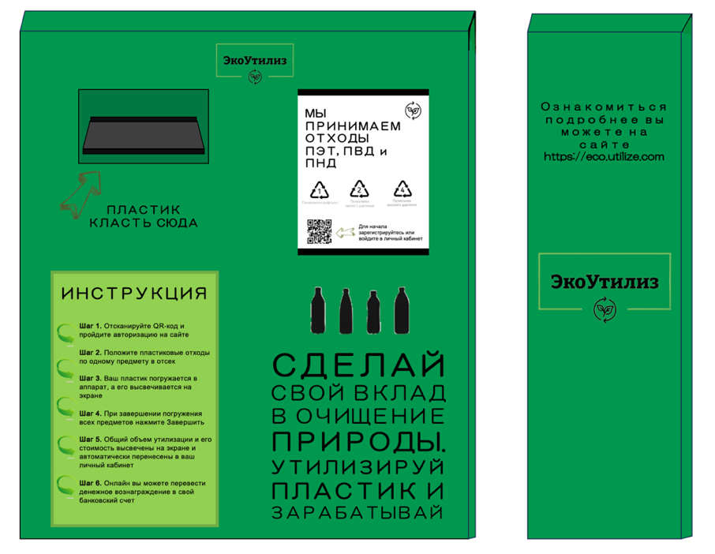
2.4 Маркетинговый анализ, стратегия и сбыт продукта
Модель маркетинг-микс – 7P;
Возрастная категория 18-65 лет, преимущественно женщины креативных профессий, с доходом средним и ниже среднего;
Установленная цена за продажу переработанного пластика - 75,66 руб./кг (360 тенге);
Сотрудничество с продуктовыми компаниями (SMALL&skif, GLOBAL COFFEE, Bahandi Burger, Airba Fresh, Magnum, My mart)
Примерный внешний вид аппарата «ЭкоУтилиз»

Slide 11
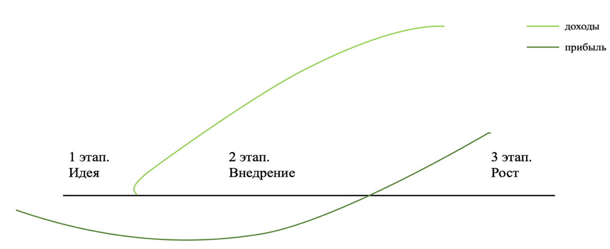
3.1 Производственный план
В 2024 году аппараты будут направляться:
в Москву (20 штук);
в Алматы (15 штук);
в Астану (10 штук);
в Шымкент (5 штук).
Точка безубыточности за 2024 год: $Q=\frac{17 258 159}{850 000−507 916}=50,45≈51 штука за год$
Точка безубыточности компании ООО «ЭкоУтилиз» за 2024 год (единицы продукции)
Показатель | 2024 | 2025 | 2026 | 2027 | 2028
FC | 17 258 159 | 19 303 846 | 21 251 314 | 23 418 288 | 25 832 012
P | 850 000 | 892 500 | 937 125 | 983 981 | 1 033 180
AVC | 507 916 | 507 569 | 440 879 | 447 169 | 432 212
Q | 51 | 50 | 43 | 44 | 43
Связь финансовых результатов стартапа «ЭкоУтилиз» и этапов его выхода на рынок

Slide 12
3.2 Организационный план
В качестве способа перевозок в Казахстан был выбран комбинированный тип: частично железнодорожным транспортом, частично автомобильным;
В качестве ИНКОТЕРМС был выбран CPT;
Код ТН ВЭД 8479820000;
Для экспорта в Казахстан необходимо предоставить декларацию о соответствии техническим регламентам ЕАЭС, отгрузочные документы, сертификацию происхождения товаров, экспортную лицензию и лицензию на осуществление торговой деятельности.
Заработные платы сотрудников «ЭкоУтилиз» за 2024 год
Должность | За месяц | За год
Главный инженер по производству | 105 000 | 1 260 000
Специалист по производству | 50 000 (4000 руб/изделие) | 600 000
Специалист по производству | 50 000 (4000 руб/изделие) | 600 000
IT-специалист | 65 000 | 780 000
IT-специалист | 65 000 | 780 000
Маркетолог | 100 000 | 1 200 000
Логист | 82 000 | 984 000
Финансист | 95 000 | 1 140 000
Итого | 612 000 | 7 344 000

Slide 13
3.3 Финансовый план
Стартап-проект «ЭкоУтилиз» выйдет в окупаемость в 2025 году, а значительное повышение прибыли (на 88%) прогнозируется на 2026 год.
Цена за один аппарат в 2024 году – 850 000 рублей. В дальнейшем цены будут повышаться на 5% каждый год.
Необходимый стартовый капитал на первый год 45 миллионов рублей (217963870,92 тенге).
Прогнозируемые финансовые показатели «ЭкоУтилиз» за ближайшие пять лет (за 2024-2028 год)
Показатель | 2024 | 2025 | 2026 | 2027 | 2028
Количество (шт.) | 50 | 55 | 68 | 72 | 80
Цена (руб.) | 850 000 | 892 500 | 937 125 | 983 981 | 1 033 180
Выручка (руб.) | 42 500 000 | 49 087 500 | 63 724 500 | 70 846 632 | 82 654 400
Прибыль (руб.) | -1 940 169 | 1 320 963 | 11 977 375 | 14 747 159 | 21 832 038

Slide 14
3.4 Финансовый план
Общие расходы «ЭкоУтилиз» 2024-2028 год(руб.)
В 2024 году:
Затраты на материалы 15 343 710 рублей (после годовое повышение на 7,7%);
Аренда помещения 600 $м^{2}$ 3 744 000 рублей (повышение на 10%);
Коммунальные услуги 9 568 800 рублей (повышение на 6,25%, электроэнергии на 7%);
Первоначальный взнос за регистрацию 20 000 рублей;
Амортизация имущества 2 191 959 рублей (повышение на 7%);
Представительские расходы 425 000 рублей (повышение на 15%);
Заработная плата 7 344 000 рублей (повышение на 6,5%);
Налоги по УСН 4 753 200 рублей (повышение на 15%);
Реклама 50 000 рублей (повышение регулируемое)
Обслуживание аппаратов 20 000 рублей (повышение на 8%);
Логистика 979 500 рублей (повышение на 7%).
Затраты | 2024 | 2025 | 2026 | 2027 | 2028
Сырье и материалы | 15.343.710 | 16.525.176 | 17.797.615 | 19.168.031 | 20.643.969
Аренда помещения | 3.744.000 | 3.781.440 | 4.159.584 | 4.575.542 | 5.033.096
Коммунальные услуги | 9.568.800 | 10.166.850 | 10.802.278 | 11.477.420 | 12.194.759
Первоначальный взнос за регистрацию | 20.000 | - | - | - | -
Амортизация имущества | 2.191.959 | 2.345.396 | 2.509.574 | 2.685.244 | 2.873.211
Представительские расходы | 425.000 | 488.750 | 562.063 | 646.373 | 743.329
Заработная плата сотрудников | 7.344.000 | 7.858.080 | 8.408.146 | 8.996.716 | 9.626.486
Налоги | 4.753.200 | 5.466.180 | 6.286.107 | 7.229.023 | 8.313.377
Реклама | 50.000 | 65.000 | 77.000 | 96.000 | 83.000
Обслуживание аппаратов | 20.000 | 21.600 | 23.328 | 25.194 | 27.210
Логистика | 979.500 | 1.048.065 | 1.121.430 | 1.199.930 | 1.283.925
Итого | 44.440.169 | 47.766.537 | 51.747.125 | 56.099.473 | 60.822.362

Slide 15
Глава 4. Риски и гарантии
Риски стартап-проекта «ЭкоУтилиз» и меры по их устранению
Риск |  | Мера по устранению
Организационные
Изменение сроков реализации стартап-проекта (задержки производства и поставок материалов) | Документальное закрепление всех сроков реализации; возможная автоматизация производства | Документальное закрепление всех сроков реализации; возможная автоматизация производства
Сложности в поиске высококвалифицированных кадров | Создание мотивационной системы, для привлечения квалифицированных кадров | Создание мотивационной системы, для привлечения квалифицированных кадров
Изменения нормативно-правовых требований и сложности в получении лицензии | Сотрудничество с юристами, службами по отслеживанию законодательных изменений | Сотрудничество с юристами, службами по отслеживанию законодательных изменений
Возникновение трудовых споров | Развитие корпоративной культуры, постоянное контактирование с сотрудниками | Развитие корпоративной культуры, постоянное контактирование с сотрудниками
Финансовые
Повышение стоимости материалов и прочих средств по реализации стартап-проекта | Развитие базы поставщиков и многообразие закупок при повышении цен | Развитие базы поставщиков и многообразие закупок при повышении цен
Недостаток денежных вложений | Многообразие источников финансирования | Многообразие источников финансирования
Низкий спрос на продукцию (финансовые потери) | Развитие PR-компании для привлечения клиентов | Развитие PR-компании для привлечения клиентов
Риск банкротства | Ведение тщательного финансового контроля собственных активов | Ведение тщательного финансового контроля собственных активов
Технические
Поломки оборудования по производству | Тщательное тестирование продукции до ее выпуска, приобретение дополнительных исходных материалов | Тщательное тестирование продукции до ее выпуска, приобретение дополнительных исходных материалов
Неправильная эксплуатация и ошибки в разработке прототипов | Тщательное планирование всех исходов, контроль эксплуатации | Тщательное планирование всех исходов, контроль эксплуатации
Некачественное сырье и материалы | Покупка сырья у проверенных поставщиков | Покупка сырья у проверенных поставщиков
Производственные ЧП и форсмажоры | Страхование сотрудников и оборудования, регулярный технический осмотр и контроль оборудования | Страхование сотрудников и оборудования, регулярный технический осмотр и контроль оборудования
Для устранения рисков:
Акцент на корпоративной культуре;
Диверсификация поставщиков и источников инвестиций;
Улучшение системы контроля и стимулирования;
Страхование сотрудников и оборудования;
Автоматизация производства;
Консультации в нормативно-правовой сфере.

Slide 16
Заключение
Каскадная модель разработки стартап-проекта позволит минимизировать все риски и тщательно протестировать продукт;
Наибольшие затраты на сырье и материалы (34%), на коммунальные услуги (21%) и на заработные платы сотрудников (16%);
Срок окупаемости «ЭкоУтилиз» два года (до 2025 года);
Среди рисков преобладают технические;
Значительный рост прибыли прогнозируется на 2026 год (на 88%).

Slide 17
Спасибо за внимание!

